Slide 1
El Salvador Departamento de Mantenimiento
INSTALACIÓN DE FLUXOMETRO Y CERRADURA DE MANIJA EN BAÑO DE CLIENTES.
DF SENSUNTEPEQUE
17/08/2021

Slide 2
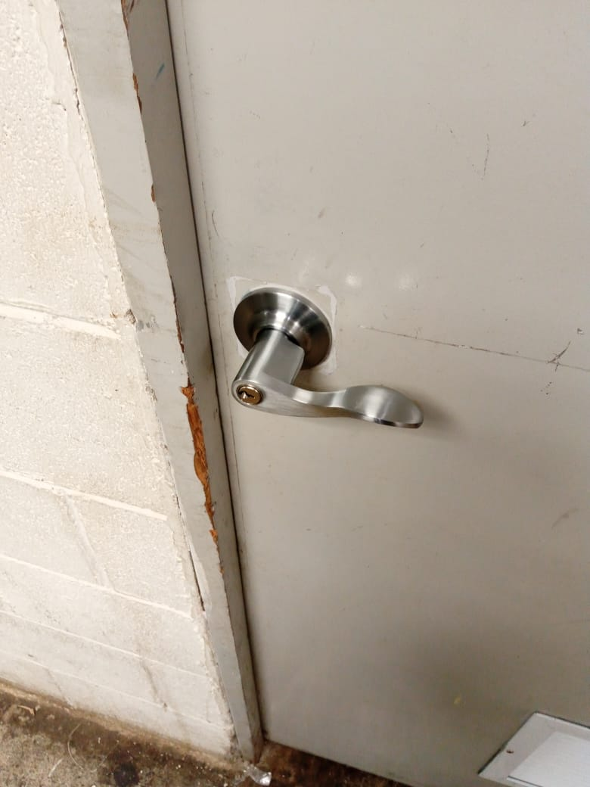
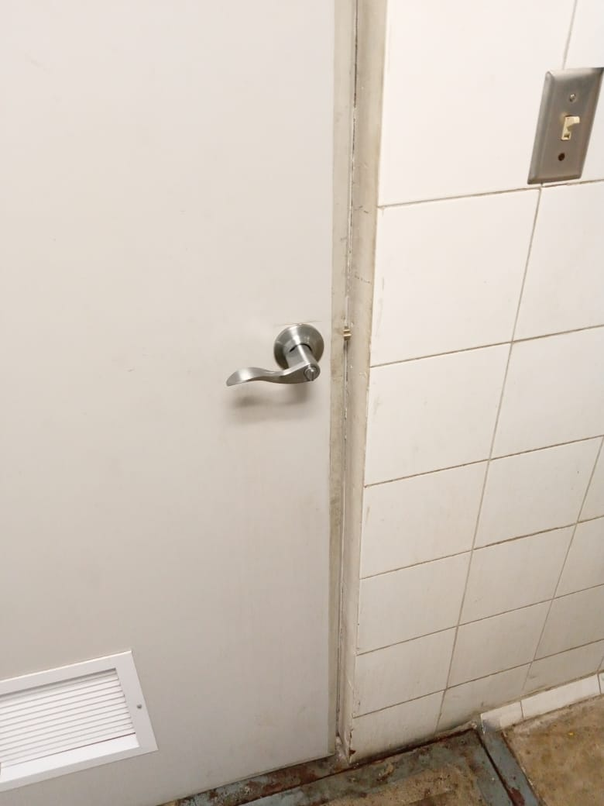
INSTALACIÓN DE CERRADURA DE MANIJA
ANTES
DESPUES

Slide 3
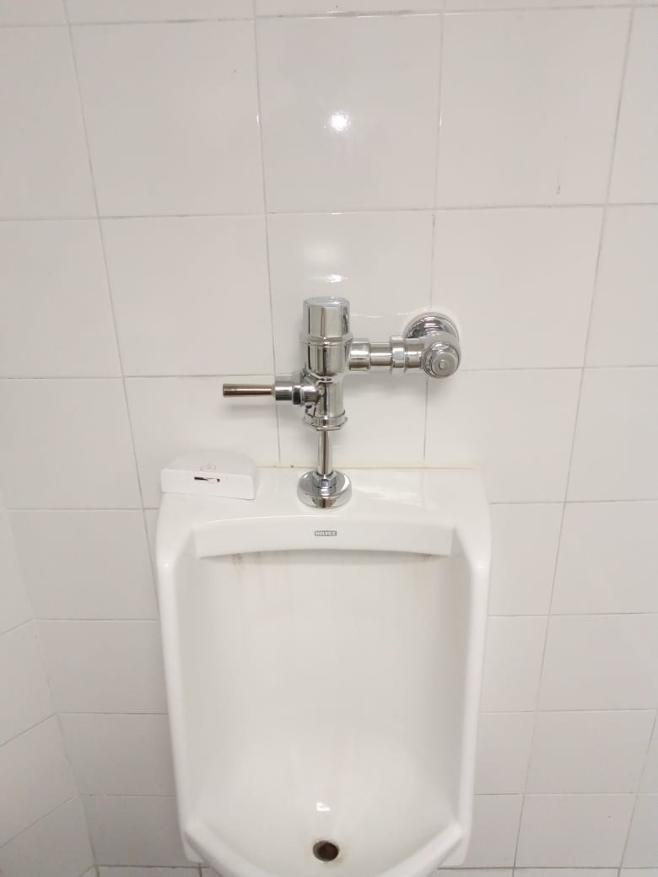
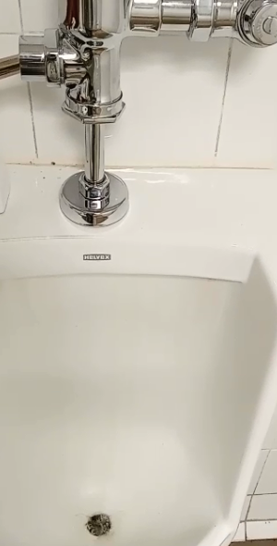
INSTALACIÓN DE FLUXOMETRO A MINGITORIO
ANTES
DESPUES

